Slide 1
Projet P8 OC DS :
Déployez un modèle dans le cloud
Candidat : David Capelle Date de soutenance : 04/02/2022
Evaluateur : Emmanuel Haback Li
Mentor : Nicolas Michel

Slide 2
Plan de la soutenance
Présentation du projet
Présentation du jeu de données
Présentation générale du Big Data et Apache Spark
Panorama de l’architecture Big Data AWS pour le machine learning
Présentation des composants AWS utilisées dans le projet
Présentation de la chaîne de traitement
Conclusion et recommandations

Slide 3
Présentation du projet
Contexte :
  la société Fruits! propose des solutions innovantes pour la récolte des fruits (comme des robots cueilleurs)
  volonté de proposer une application mobile permettant de reconnaître les fruits à partir d’une photo
Objectifs :
  développement d ’une chaîne de traitement (couvrant pre-processing et réduction de dimensions) dans un environnement Big Data sur le cloud permettant :
    la prise en compte des considérations de scaling
    la mise à disposition de configurations serveurs à la demande

Slide 4


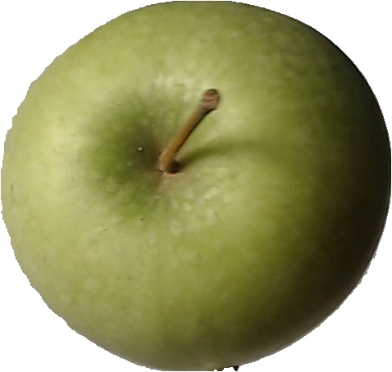

Présentation du jeu de données
Données en chiffres sur la base de données « Fruits 360 » :
  90483 images représentant des fruits et légumes, répartis en 131 catégories
  jeu de données d’entraînement avec 67692 images et 22688 pour le jeu de test
Caractéristiques des images :
  images au format jpeg, classées par catégories
  présence de plusieurs variétés par fruit/légume
  Rotation du fruit sur 3 axes, à 360°

Slide 5
Pourquoi le Big Data ?
Définition : stratégies et technologies mises en œuvre pour rassembler, organiser, stocker et analyser de vastes ensembles de données.
Utilité du Big Data : à partir du moment où la quantité de données excède la faculté d'une machine à les stocker et les analyser en un temps acceptable.
Outre le stockage des données, nécessité de distribuer les calculs d’analyse sur plusieurs machines avec ses problématiques (stratégies de distribution des données, maîtrise des coûts de l’architecture,…).

Slide 6
Big Data - Les enjeux des 3V
Volume (volume de données) : la quantité de données générées est en constante augmentation. L’architecture Big Data doit être capable de traiter un nombre conséquent de données et d’informations.
Vélocité (traitement en temps réel) : les données sont générées plus rapidement et dans des temps beaucoup plus courts. Les entreprises sont obligées de les collecter et de les partager en temps réel.
Variété (hétérogénéité des données) : les types de données et leurs sources sont de plus en plus diversifiés (géolocalisation, réseaux sociaux, texte, web, images, vidéos, tweets, audio,…) avec des données structurées/non structurées.
Nécessité de de mettre en place des outils de stockage/base de données appropriés.

Slide 7

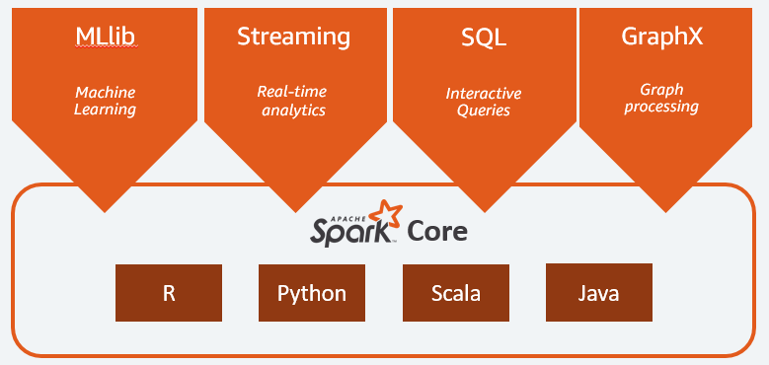
Apache Spark
Framework de traitement distribué open source utilisé pour les traitements Big Data
Utilisation de la mise en cache en mémoire et l'exécution optimisée des requêtes
API de développement en Java, Scala, Python (PySpark), R et l’accès à différents module (workloads)

Slide 8
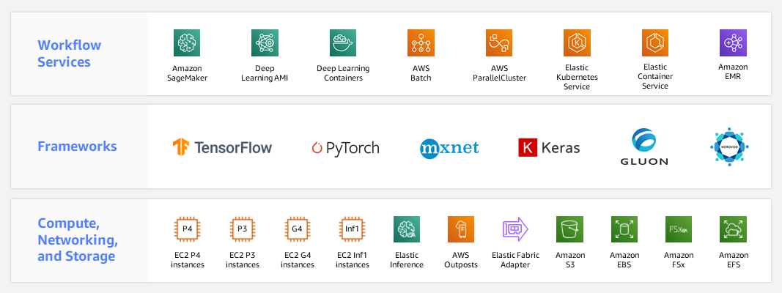
Architecture Big Data AWS pour ML

Slide 9
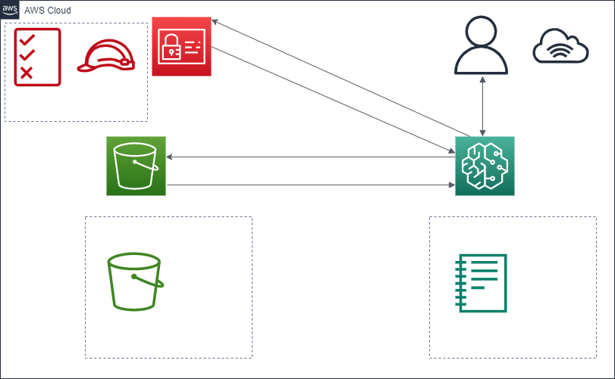

Composants Big Data AWS du projet
Web
2) Contrôle autorisations accès S3
Rôles
1) Connexion AWS
Permissions
3) Contrôle OK
7) Affichage
résultats
5) Ecriture fichiers bucket S3
Amazon S3
4) Lecture fichiers bucket S3
Amazon Sagemaker
Bucket S3
Stockage des fichiers
(images, résultats PCA)
Instance notebook
Jupyter
6) Traitement des images

Slide 10
AWS IAM (Identity and Access Management)
Permet de gérer les services AWS accessibles à un compte IAM (utilisateur).
Distinction utilisateur racine / utilisateur IAM
Création de rôles à partir de stratégies d’autorisations
Possibilité de donner des droits très fins à l’utilisateur pour l’accès à une ressource AWS.
Ce que n’est pas IAM :
  Ne permet pas de gérer les permissions des applications (application web ou de ML,…)
  N’est pas un OS de management d’identités type LDAP ou active directory

Slide 11

AWS Sagemaker
Service AWS pour la préparation, la création, l’entraînement et le déploiement de modèles ML.
Composants :
  préparation des données (Data wrangler, Ground Truth, Feature Store,…)
  développement de modèles (Studio, notebook Jupyter,…)
  entraînement de modèles (Debugger, bibliothèque d’entraînement distribué,…)
  déploiement (Pipeline, Model monitor,...)
Avantages :
  facilité d’industrialisation
  modèles pré-packagés AWS et customisation
  scalabilité des modèles
  monitoring de modèles en production,...

Slide 12

AWS S3 (Simple Storage Service)
Service de stockage des données
Organisation des données (images, fichiers texte, …) sous forme d’objets dans des buckets (compartiments)
Gestion des accès aux buckets
Différents types de stockage (standard, Standard - accès peu fréquent, Glacier,…)
Avantages :
  gestion fine des droits d’accès aux objets du bucket.
  versioning des objets
  élasticité (pas de limite en termes de capacité de stockage)
  disponibilité (réduction du risque de pannes)

Slide 13
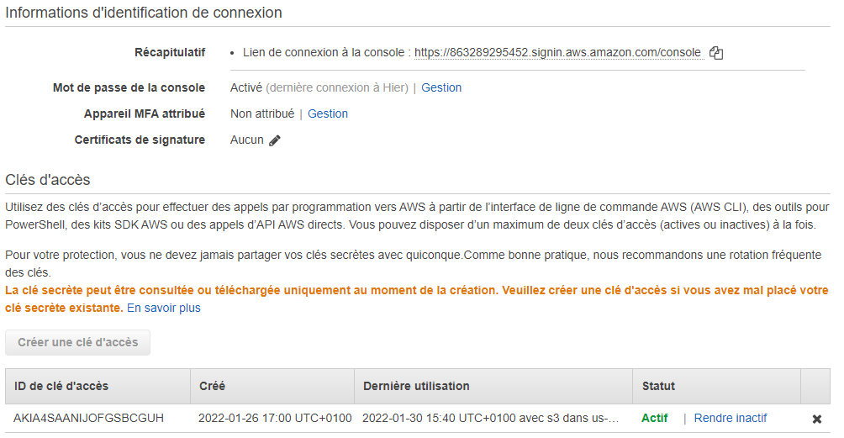
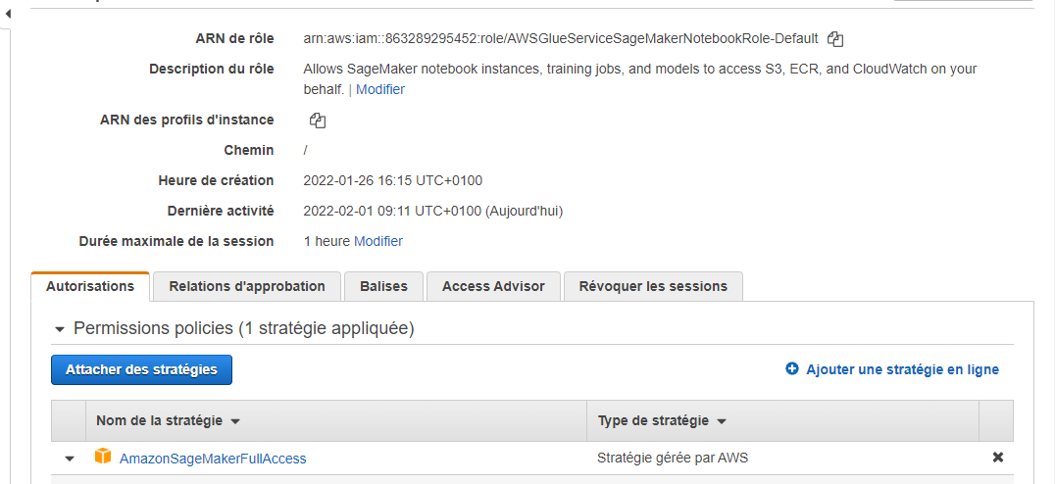
Etapes de la chaîne de traitement
Pré-requis – Création d’un utilisateur IAM
Création d’un utilisateur IAM (david_oc) à partir de l’utilisateur racine
Création d’un rôle IAM pour l’accès à S3 depuis Sagemaker basé sur la stratégie « AmazonSageMakerFullAccess »
Récupération de la clé d’accès AWS et de la clé secrète.

Slide 14
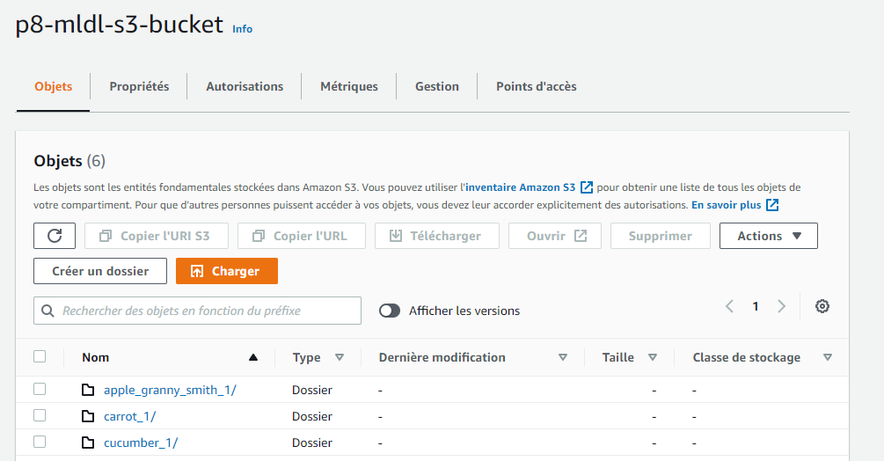
Etapes de la chaîne de traitement
Pré-requis – Création d’un bucket S3
Création d’un bucket S3 (p8-mldl-s3-bucket)
Chargement des images depuis un répertoire en local

Slide 15
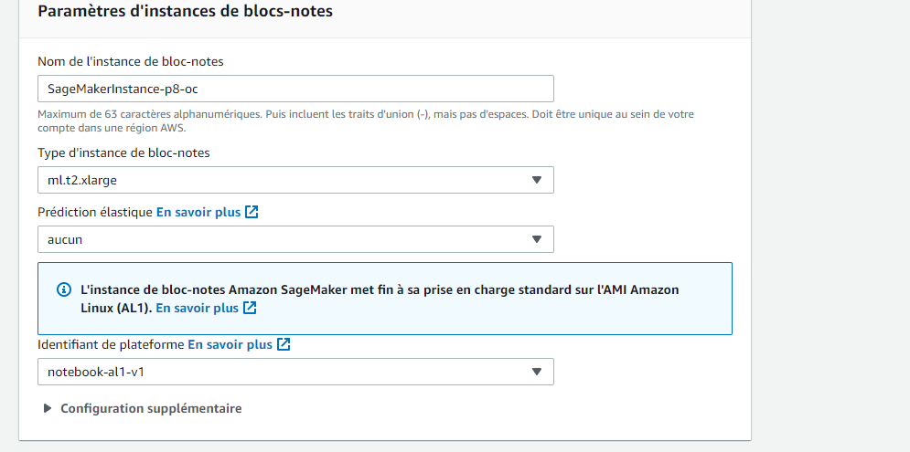
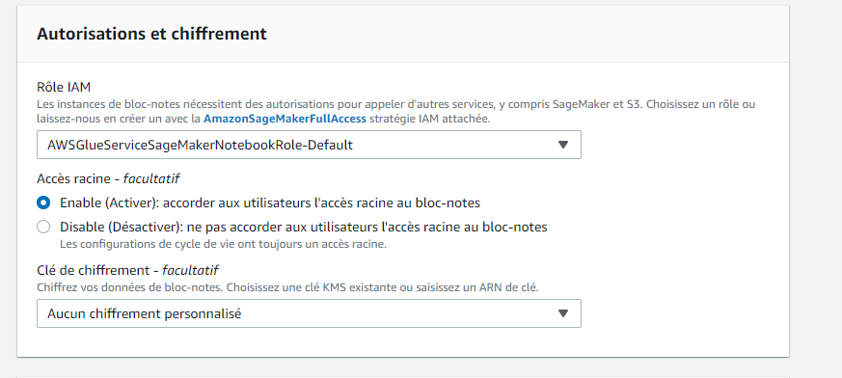
Etapes de la chaîne de traitement
Pré-requis – Création instance notebook Jupyter - Sagemaker
Création d’une instance notebook Jupyter dans Sagemaker de type ml.t2.xlarge reliée à S3
Autorisations : application du rôle créé dans IAM pour accès S3 depuis Sagemaker

Slide 16


Etapes de la chaîne de traitement
Schéma du traitement des images dans notebook Jupyter
Stockage
images
Stockage
matrice
Amazon S3
Amazon S3
Amazon Sagemaker
SparkSession
Chargement
images
Features
extraction
Réduction
PCA
Resize Image
Image to array
CNN predict

Slide 17
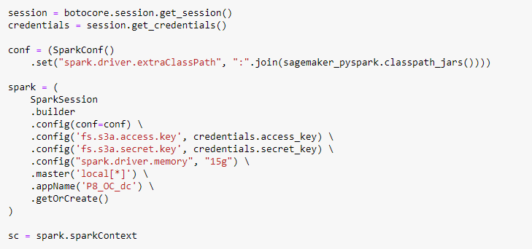
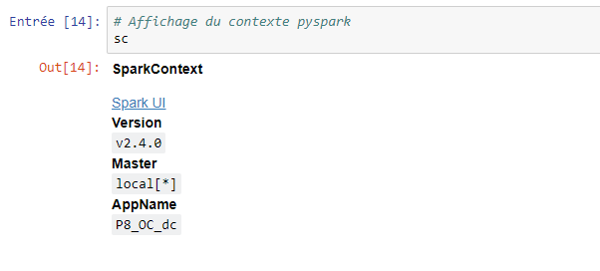
Etapes de la chaîne de traitement
Création d’une instance SparkSession
Point d’entrée vers Spark pour travailler avec RDD, Dataframe et Dataset
Chargement des fichiers Sagemaker Jar, extraction des clés d’identification par botocore pour accès S3

Slide 18
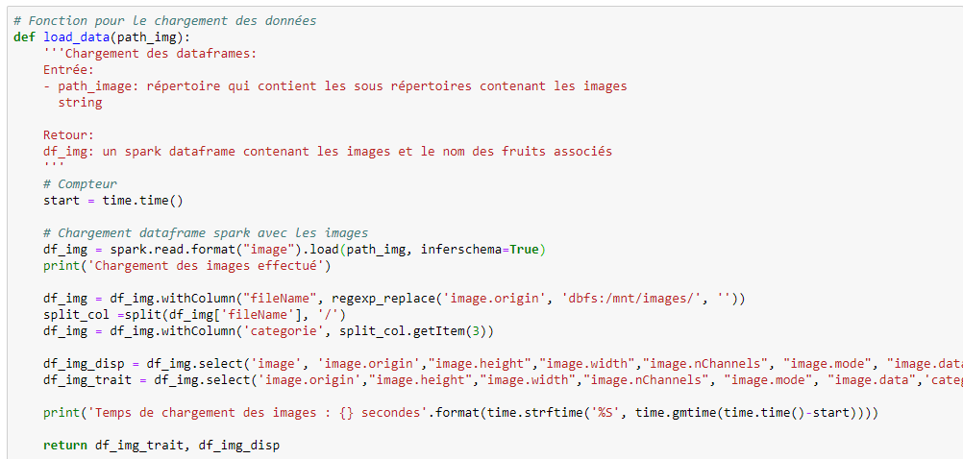
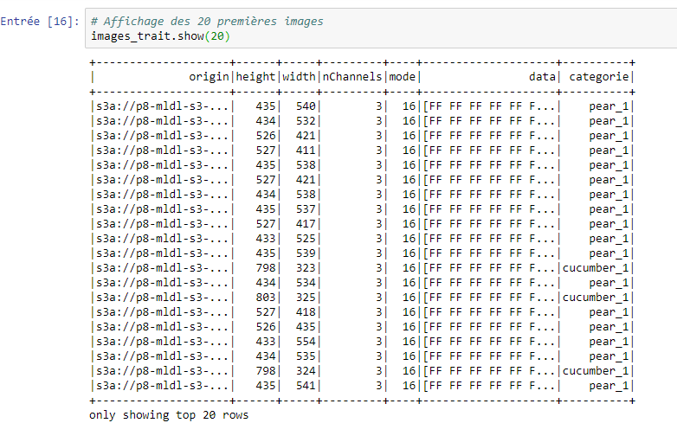
Etapes de la chaîne de traitement
Chargement des images à partir du bucket S3
Création d’une dataframe Spark pour récupérer les images et leurs chemins
Ajout des colonnes catégorie, des caractéristiques de l’image (largeur, hauteur, nombre canaux), vecteur initial de l’image

Slide 19
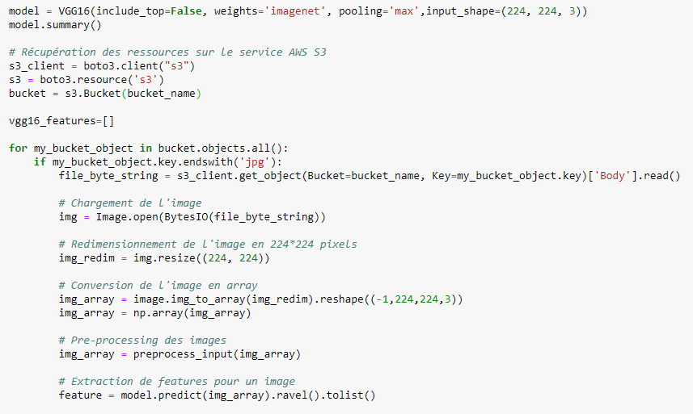
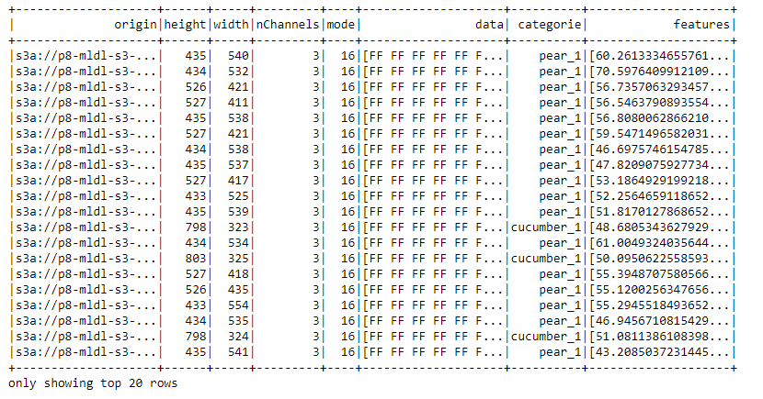
Etapes de la chaîne de traitement
Extraction des features par modèle pré-entraîné VGG16
Initialisation d’un modèle VGG16 pré-entraîné sur un base Imagenet
Chargement, redimensionnement image 224*224 pixels, conversion image en array, preprocess et extraction features (fonction predict)

Slide 20
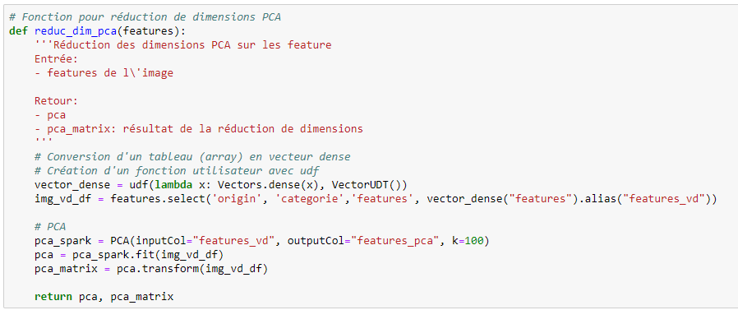
Etapes de la chaîne de traitement
Réduction de dimensions PCA avec SparkMLib
Transformation des features en vecteurs dense par une fonction utilisateur avec udf
Réalisation d’une PCA avec 100 composantes principales (SparkMLib)

Slide 21
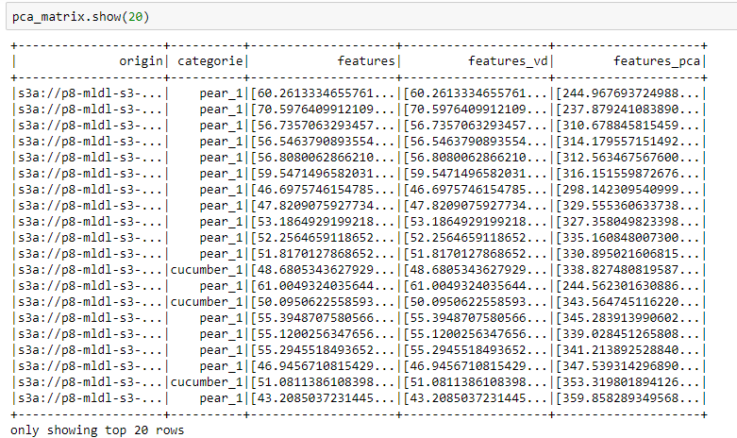
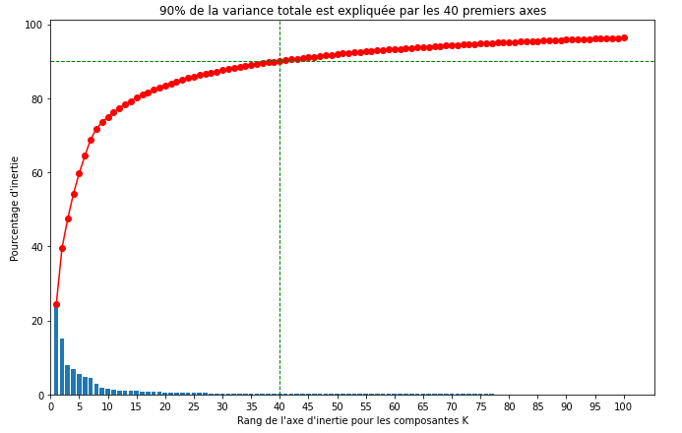
Etapes de la chaîne de traitement
Résultats – Matrice avec sortie réduction de dimensions
Production d’une matrice de sortie sous la forme d’une dataframe Spark
Affichage du diagramme des éboulis (on peut envisager une compression des images d’un facteur 2,5).

Slide 22
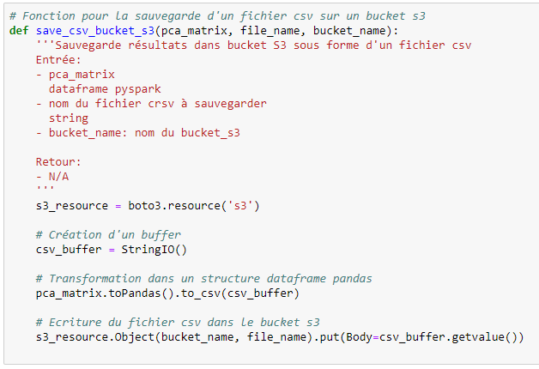
Etapes de la chaîne de traitement
Sauvegarde des résultats sur un bucket S3
Création d’un nouveau bucket (p8-mldl-s3-bucket-matrix)
Transformation d’une dataframe Spark en dataframe Pandas et enregistrement au format csv
Sauvegarde dans le bucket avec le nom p8_result_with_pca.csv

Slide 23
Conclusion - Limites
Le projet a permis de déployer un développement ML sur le cloud en environnement Big Data, en utilisant :
  Apache Spark et Pyspark pour les traitements distribués
  AWS IAM pour la gestion des utilisateurs et des autorisations
  AWS S3 pour le stockage des données
  AWS Sagemaker pour le développement de modèles
    avec peu de packages supplémentaires (sauf TensorFlow)
    le notebook Jupyter permet de travailler directement sur le cloud
Limites de Sagemaker :
  outil payant
  problèmes ponctuels de plantage du notebook Jupyter
  nécessité d’ajuster le niveau de RAM pour la Java Heap size (Spark session)

Slide 24
Perspectives
Utilisation des résultats en sortie pour mise en œuvre d’un moteur de classification des images
Utilisation d’autres services AWS en production :
  service AWS EMR (clusters) pour le scaling horizontal
  module Model monitor de SageMaker pour surveiller la qualité de prédictions du modèle (analyse dérive)
Etude pour maîtriser les coûts de déploiement de de maintenance sur AWS

